Slide 1
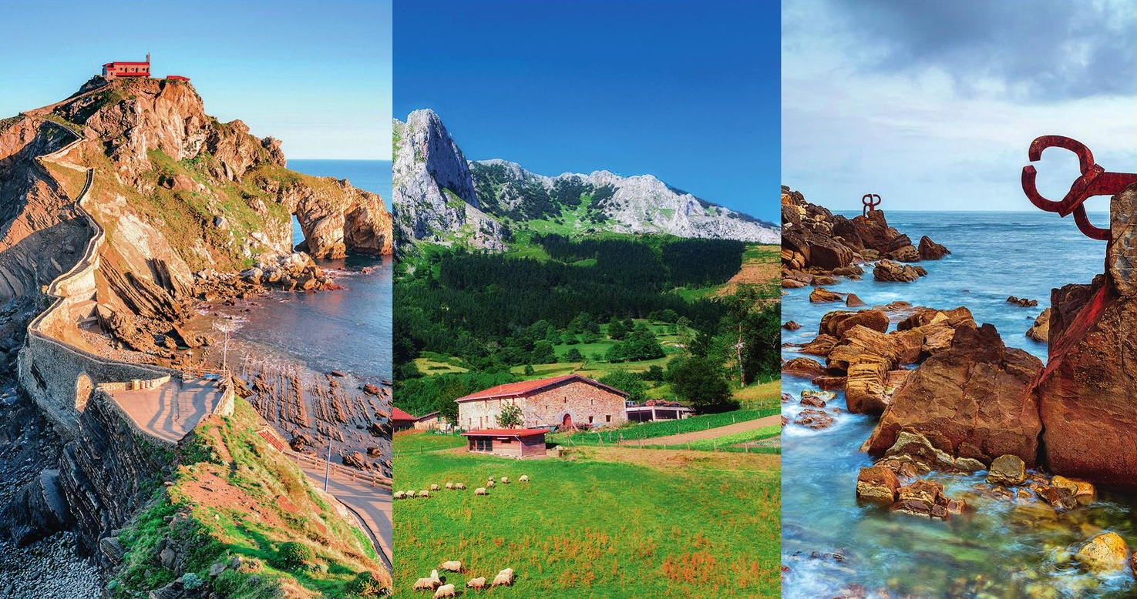
¿Qué quieren ilustrar estas 3 fotos del País Vasco?
¿Qué aspectos del País Vasco representan?

Slide 2
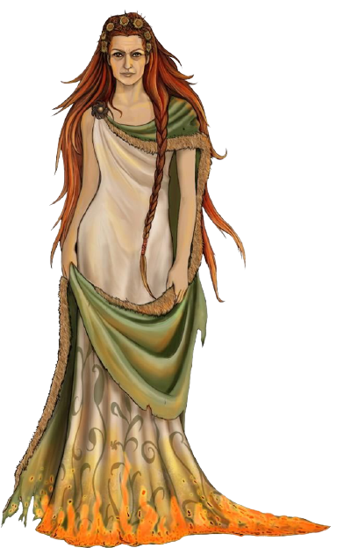
¿Cómo se representa a Amari?
¿Quién o qué es Amari?
¿Tipo de documento?
¿Cómo se presenta a Amari?
¿Cómo se le muestra respeto?

Slide 3
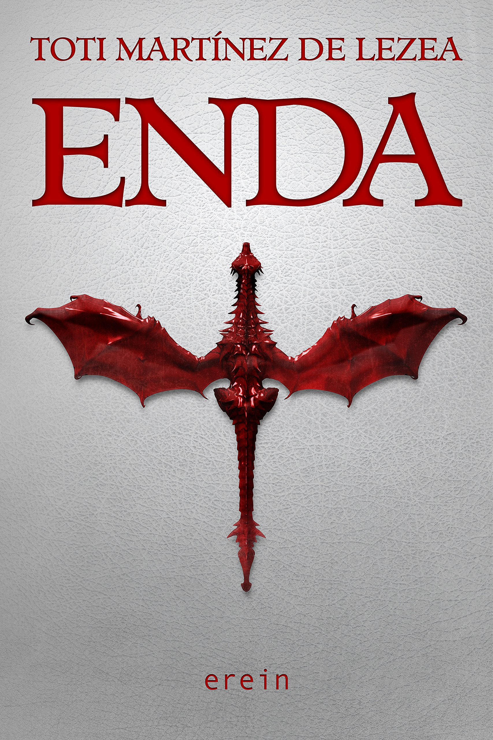
¿De qué tipo de documento se trata?
¿Cuál es el género de la novela?
¿Tipo de documento?
¿Cuál va a ser el tema?
¿En qué época va a pasar la historia?
¿Qué significa el eslogan “Todo lo que tiene nombre es”?
¿Qué es un booktrailer y para qué sirve?
¿Qué elementos lo muestran?

Slide 4
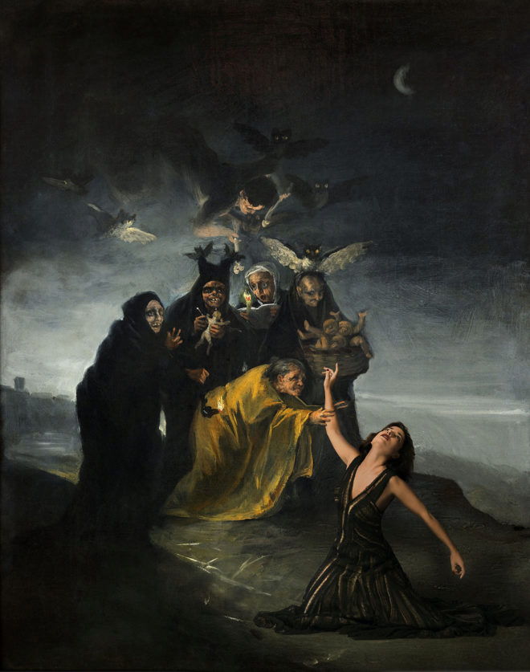
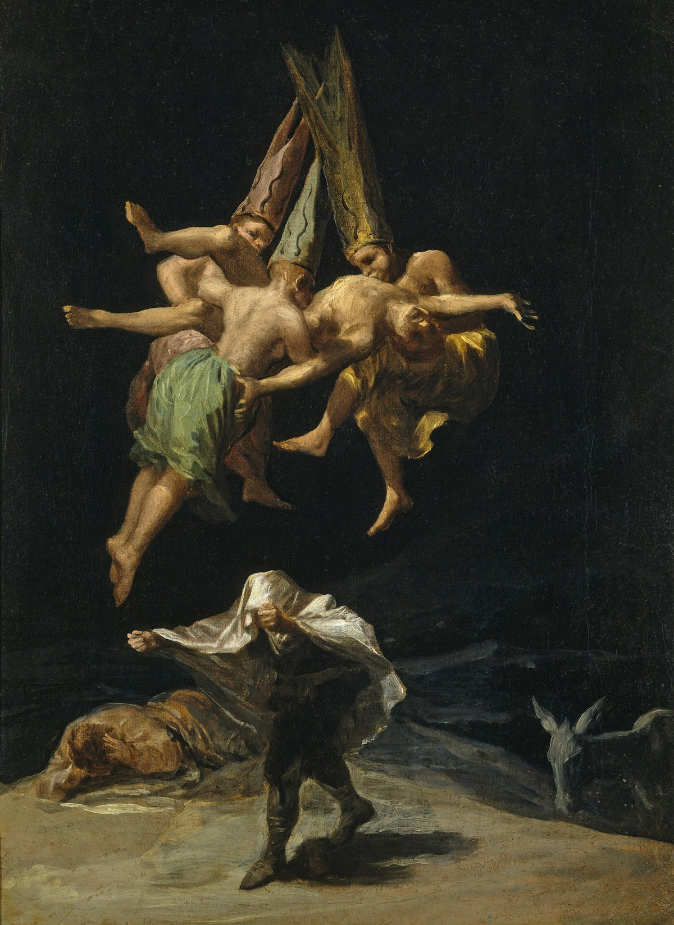
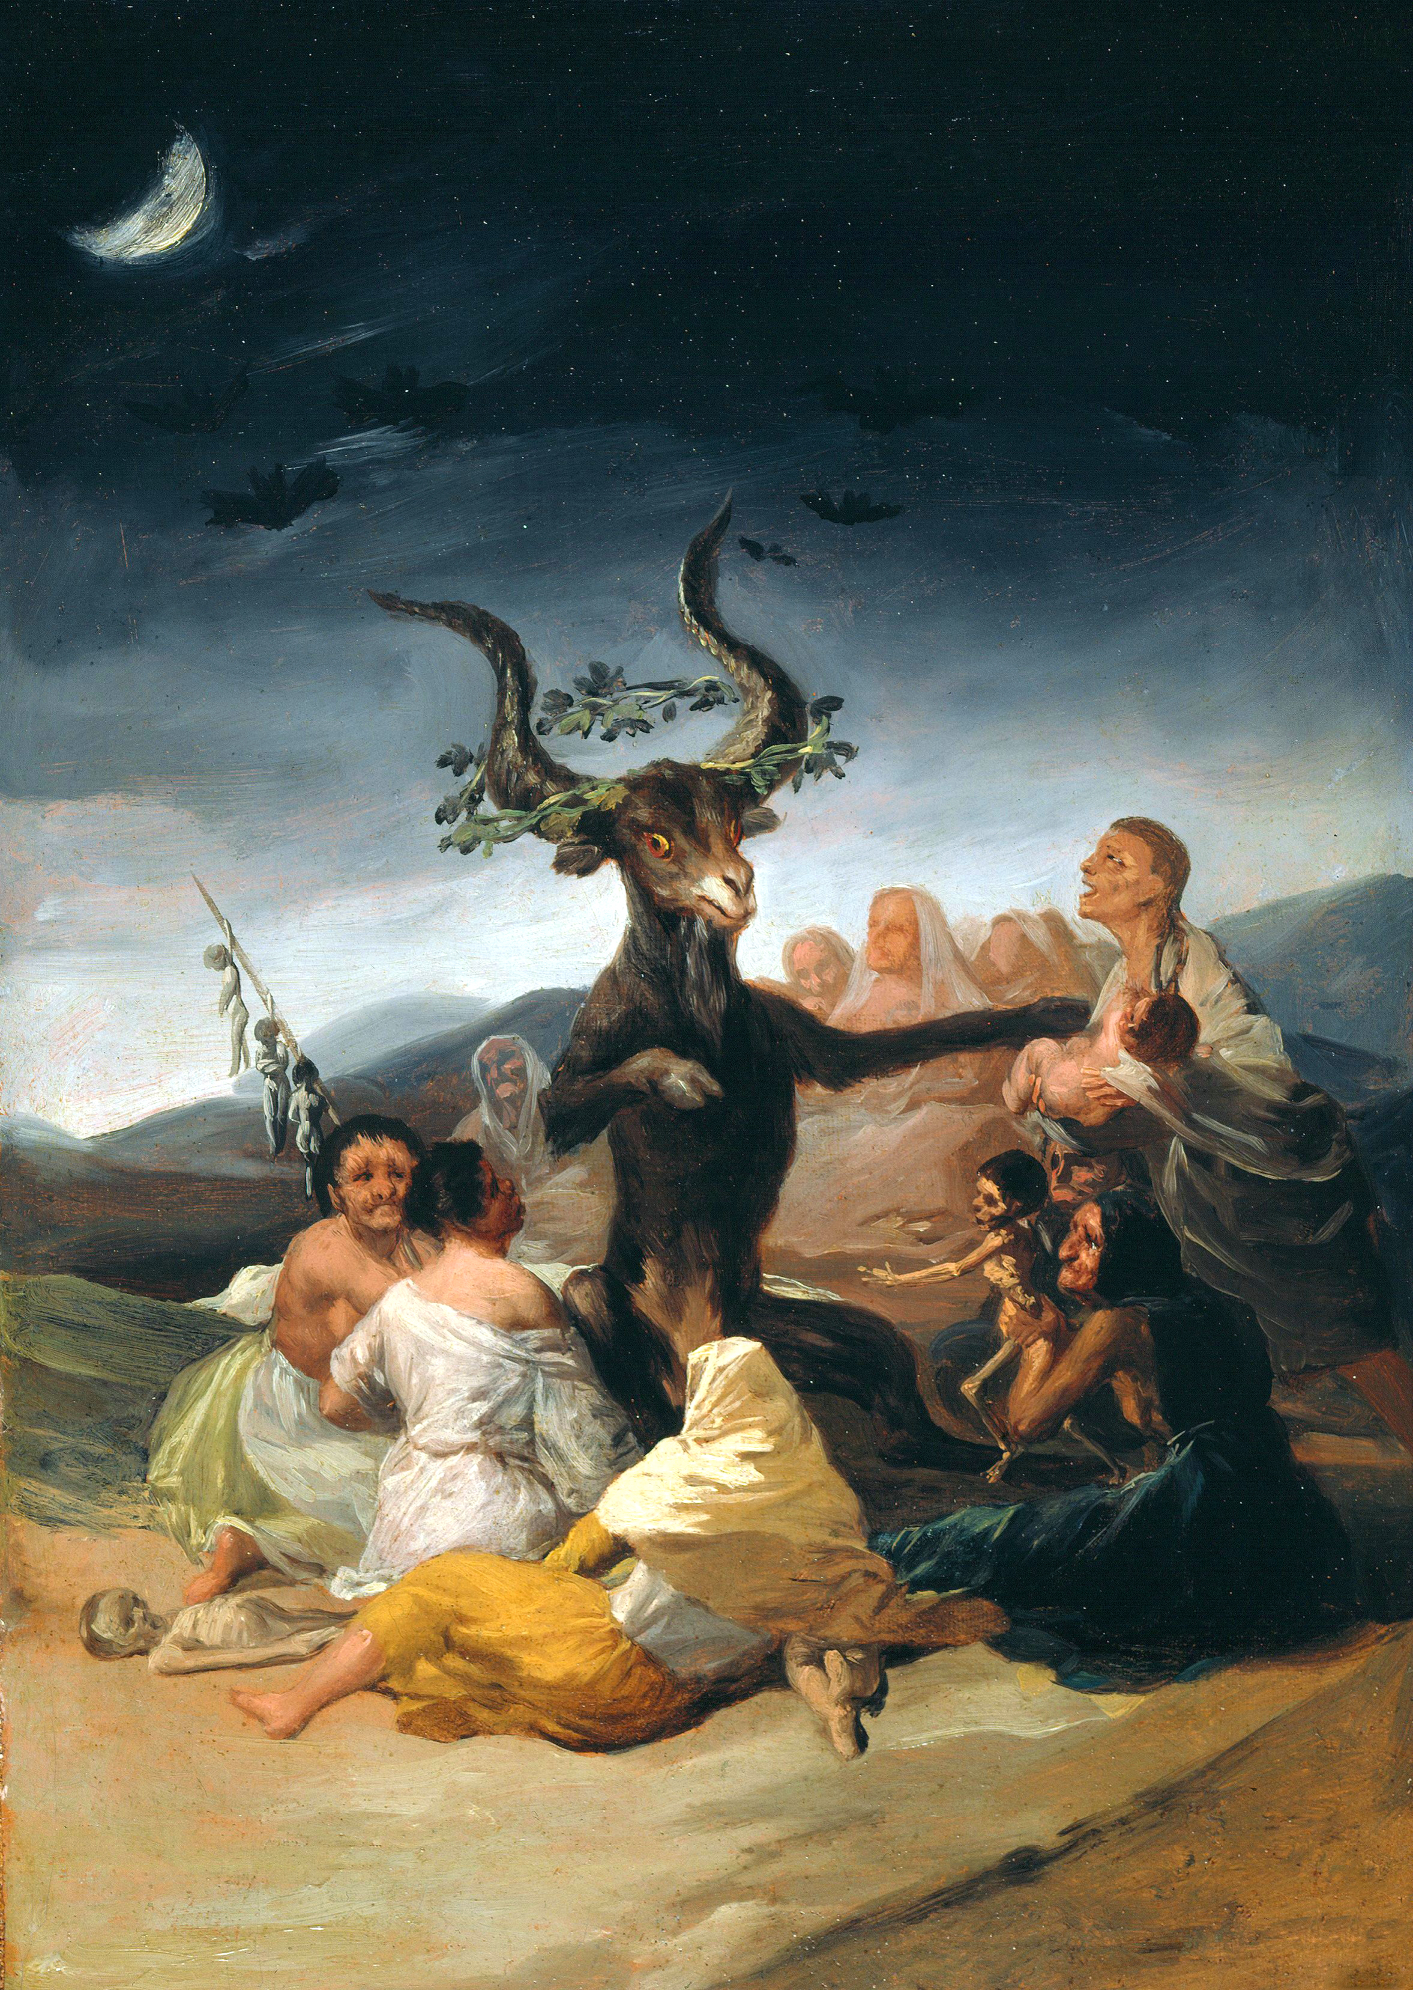
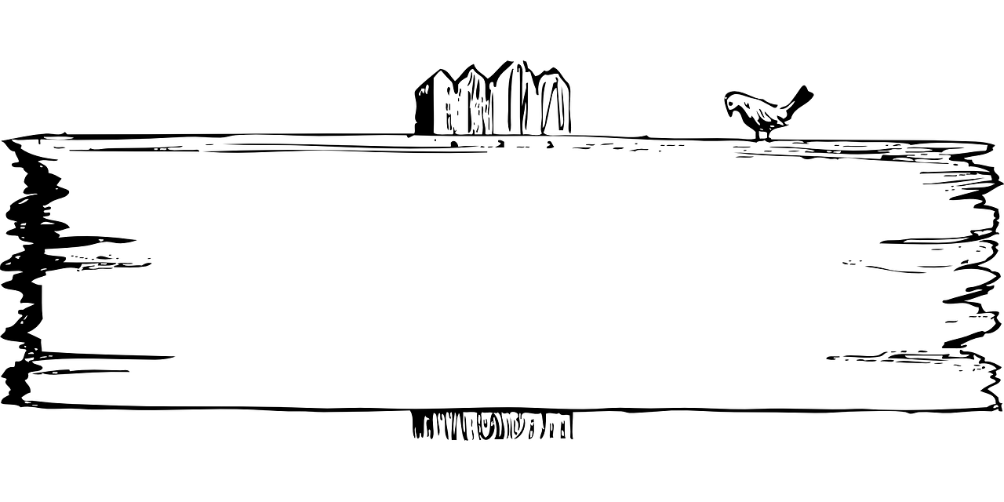
2
3
1
Escuchad la grabación y adivinad de qué cuadro se trata.

Slide 5
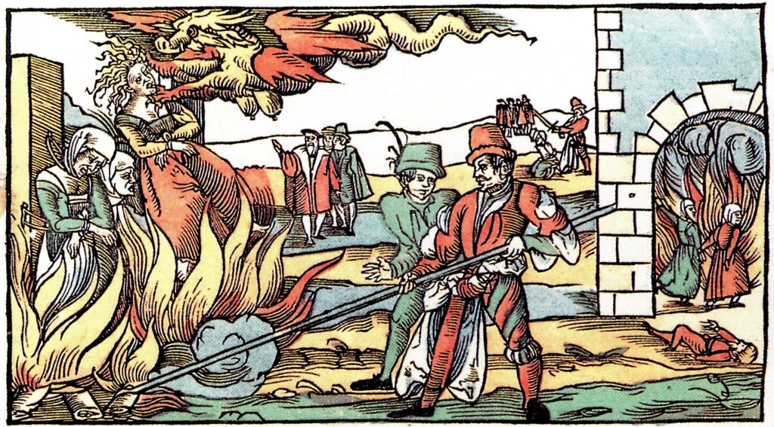
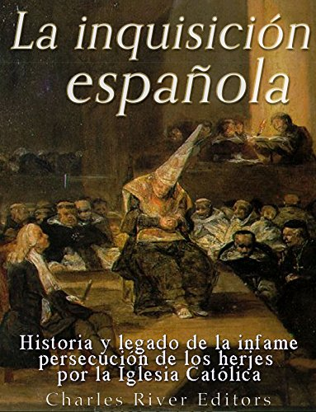
El aquelarre
de Francisco de Goya
La palabra ‘aquelarre’ tendría su origen en el vasco akelarre (del euskera aker, que significa 'macho cabrío' y larre, 'prado'). Fue también llamado antiguamente sabbat 'reunión de brujas' y puede tener su origen en los rituales vinculados a la adoración de Lucifer. Miles de personas fueron perseguidas (especialmente durante la Edad Media) hasta el siglo XVIII, bajo la acusación de haber participado en estos encuentros. Pero, aunque sí existen actas acusatorias, no hay pruebas de que estas reuniones se hubieran realizado.
Contexto histórico
¿Cómo se llamaba la institución que preservaba la fe católica?
¿Qué representa la escena?
¿Cómo se llaman el cuadro y el pintor?
¿De qué lengua viene Aquelarre y qué significa?
¿Por qué Goya puso en escena la temática de las brujas?

Slide 6
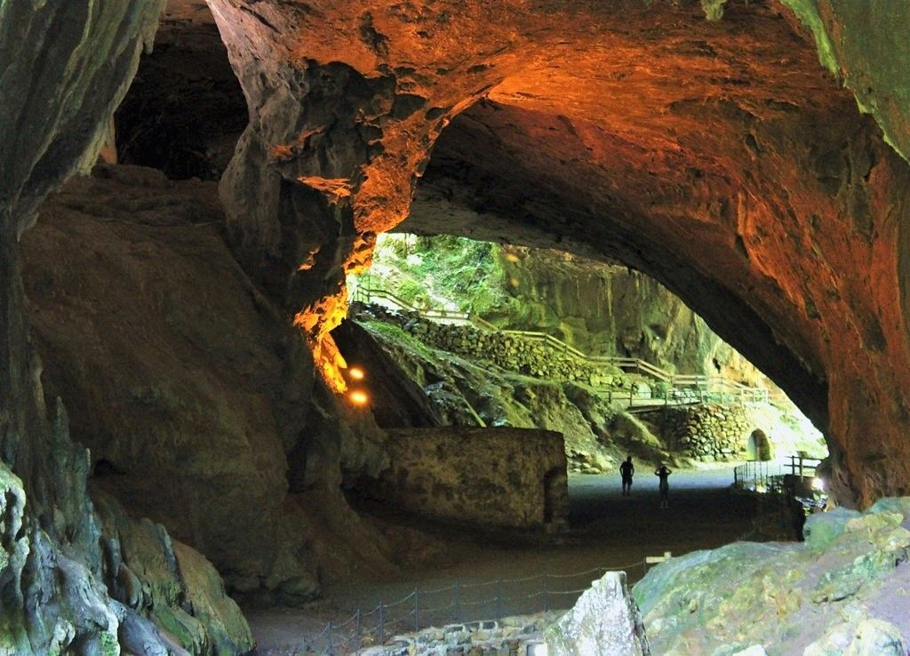
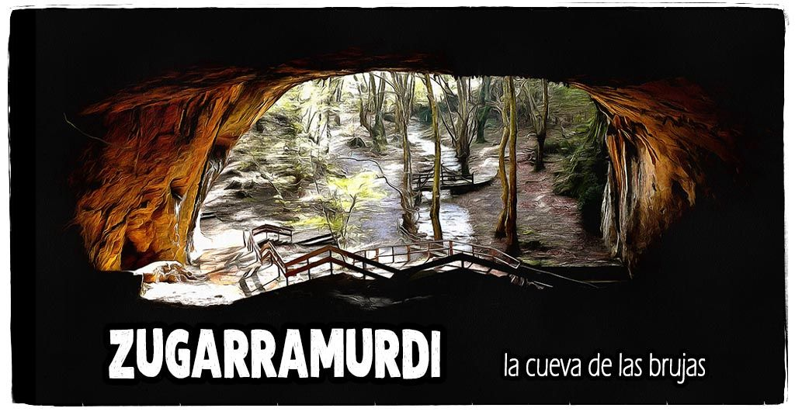
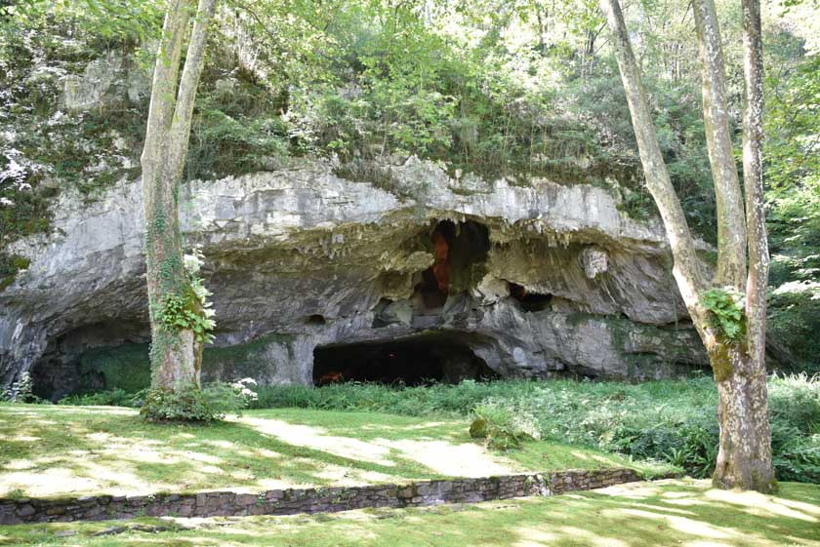
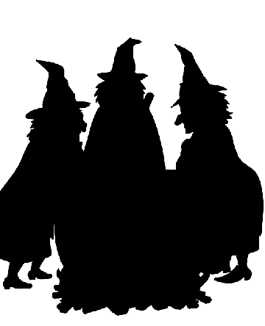
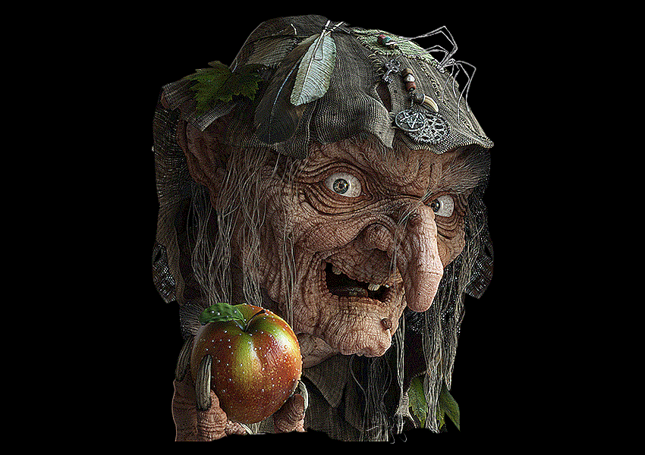
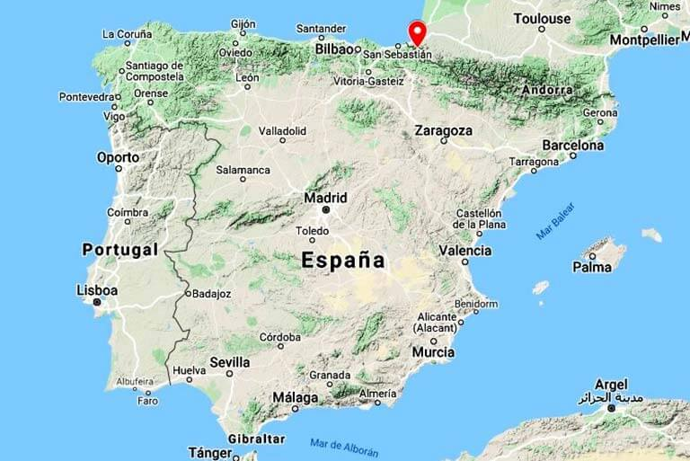
Una cueva
¿Por qué son cuevas famosas?
¿Hoy para qué sirven?
¿Qué se hacía en aquellas cuevas?

Slide 7
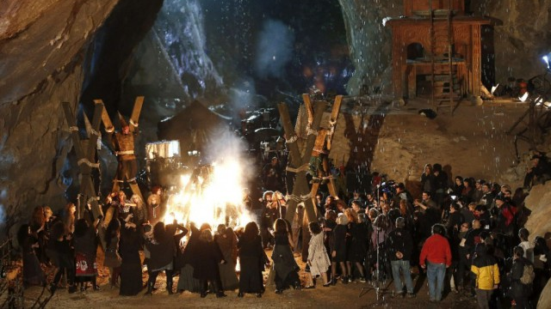
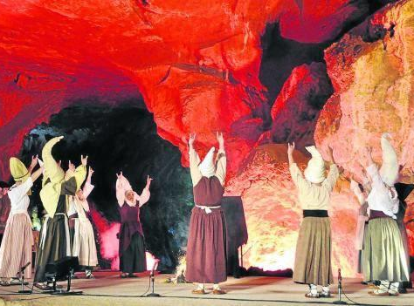
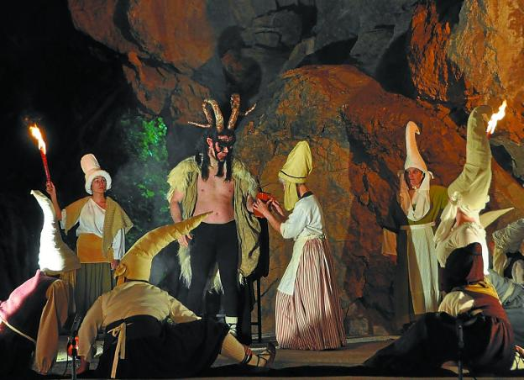

Slide 8
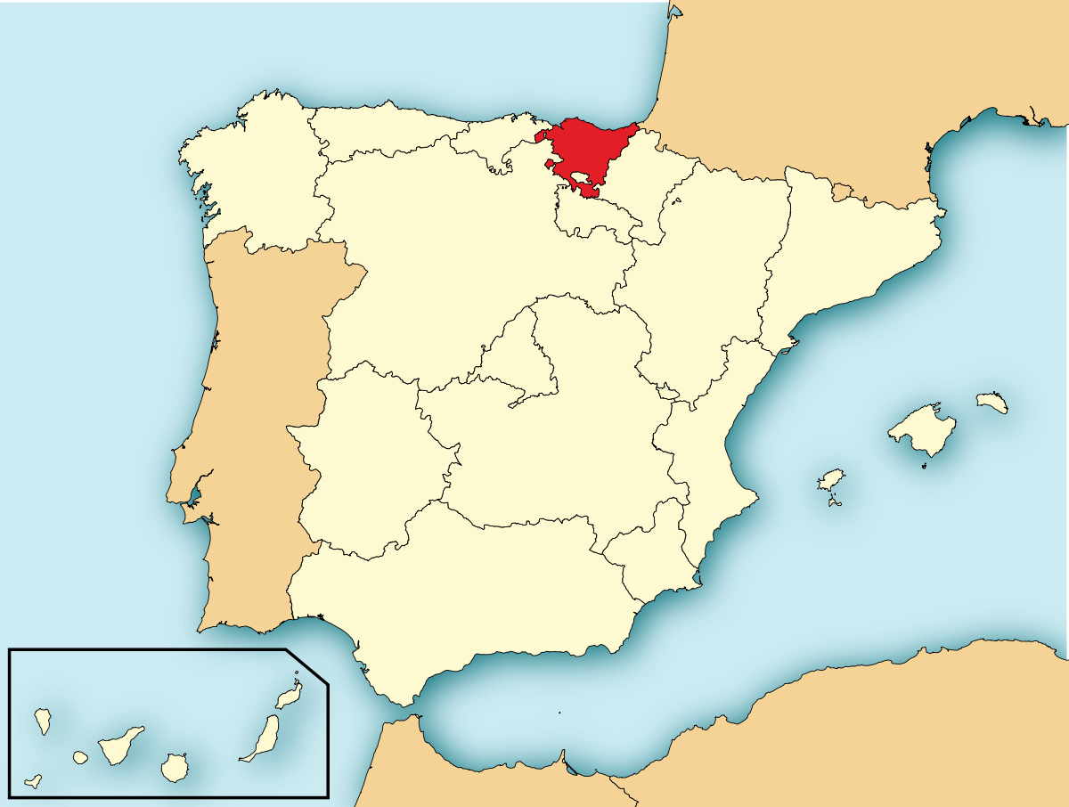
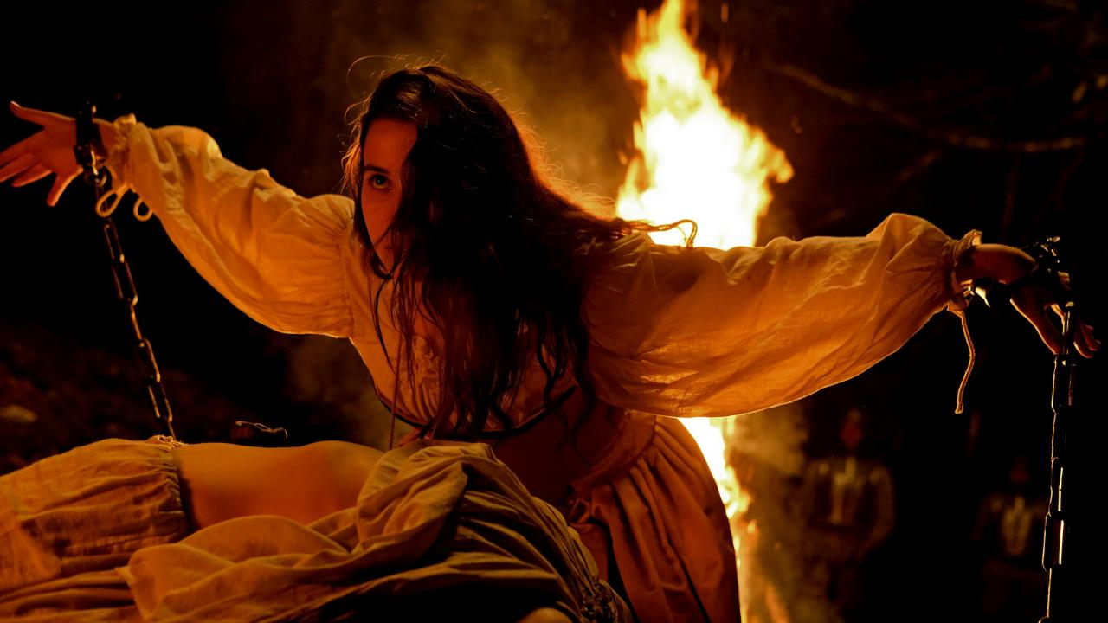
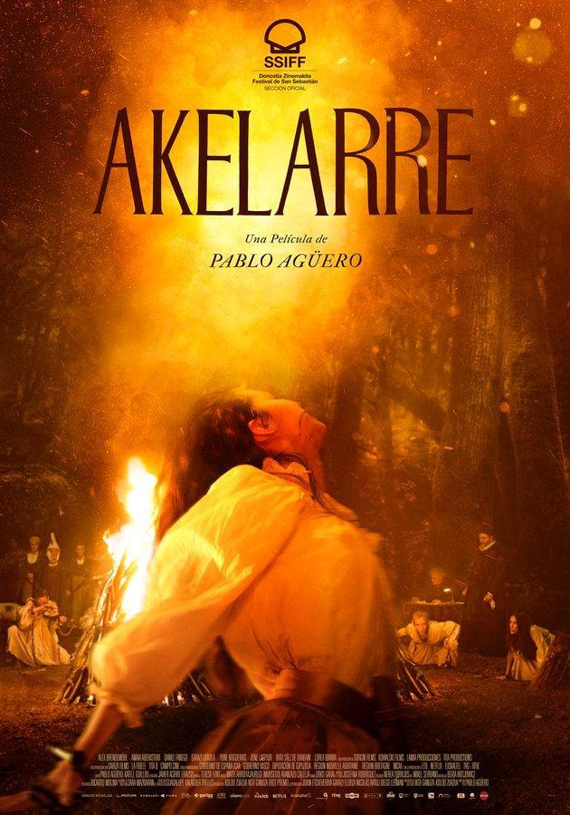
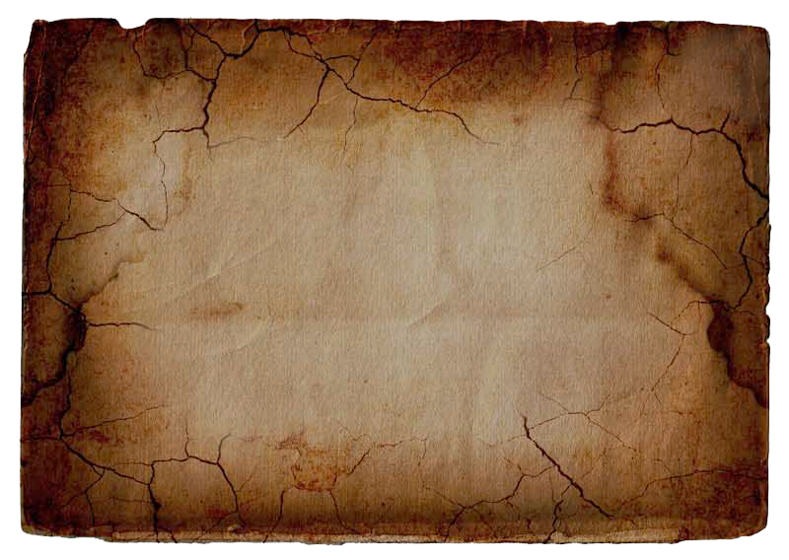
País Vasco, 1609.
Los hombres han salido a la mar. Ana
participa en una fiesta en el bosque
junto con otras chicas de la aldea. El juez Rostegui, encomendado por el rey para purificar la región, las hace arrestar y las acusa de brujería. Decide hacer lo necesario para que confiesen lo que saben sobre el akelarre, ceremonia mágica durante la cual supuestamente el diablo inicia a sus servidoras y se aparea con ellas.
¿Tipo de documento?
Descripción del cartel
¿Dónde y cuándo pasa la escena?
¿De qué tipo de ceremonia se trata?
¿Cómo se puede llamar la película?
¿De qué va a tratar?

Slide 9
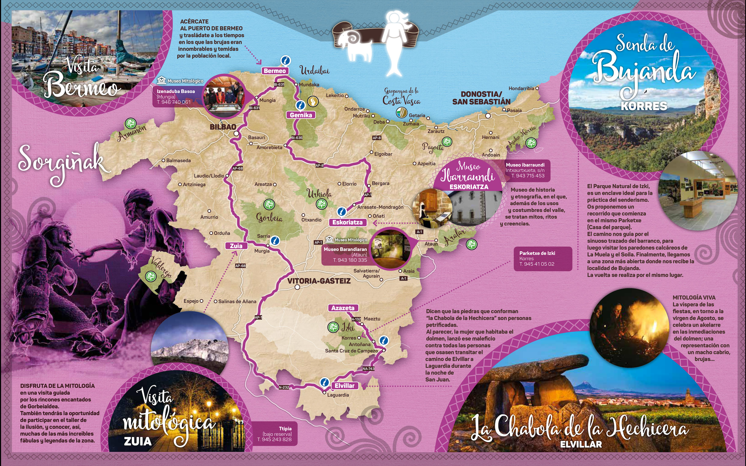
Observa los lugares señalados ¿Cuál es su punto común ?
¿Tipo de documento?
¿Qué́ provocan las brujas hoy en día?
¿Por qué nos fascinan tanto las leyendas y las historias de brujas?
¿Qué tipo de actividades proponen?

Slide 10
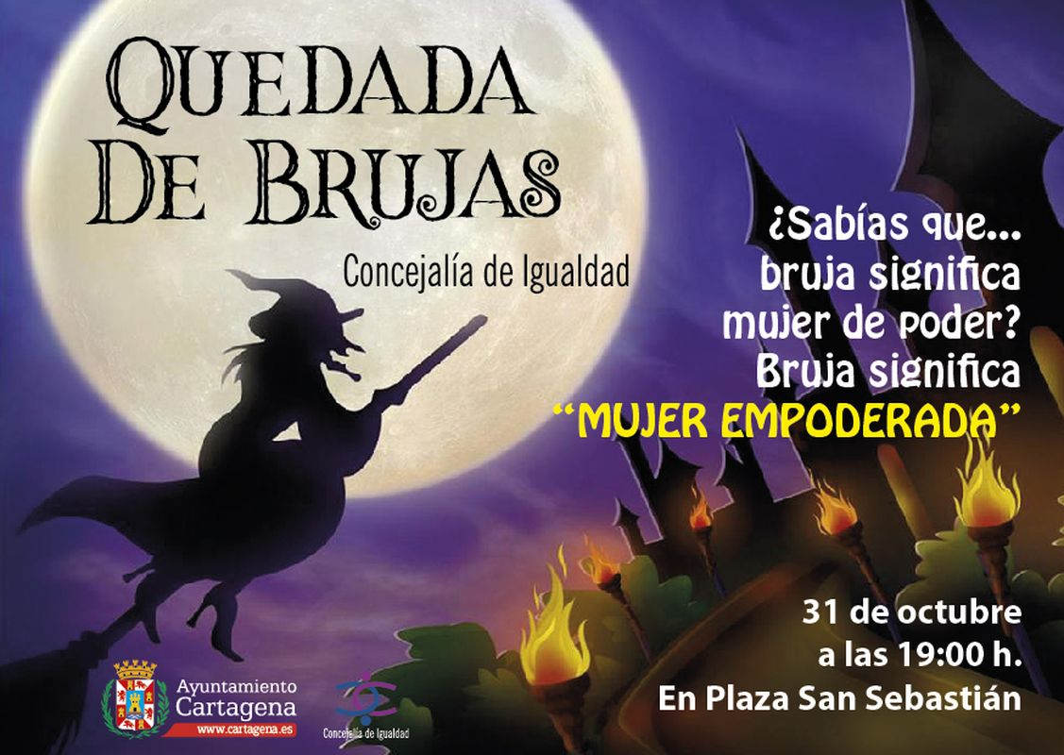
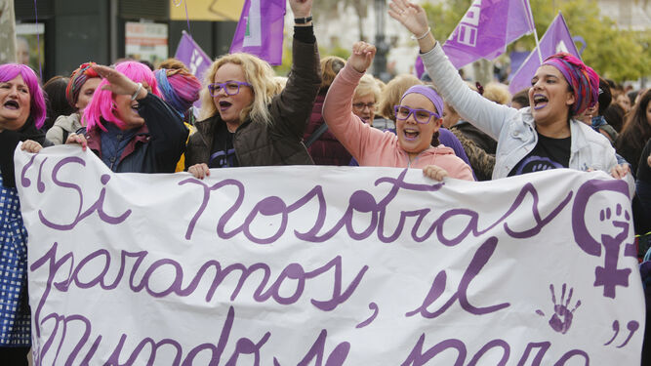
Forma parte del Programa Educativo para el Fomento de la Igualdad, Prevención y Sensibilización contra la violencia de Género.
Cartel para la “Quedada de brujas”, iniciativa de la Concejalía de Igualdad del Ayuntamiento de Cartagena (España) en 2018
¿Cuáles son los elementos que remiten al universo de las brujas?
¿A qué hace referencia el color violeta hoy?
¿Cuál es el vínculo que une las mujeres actuales con las brujas ?

Slide 11
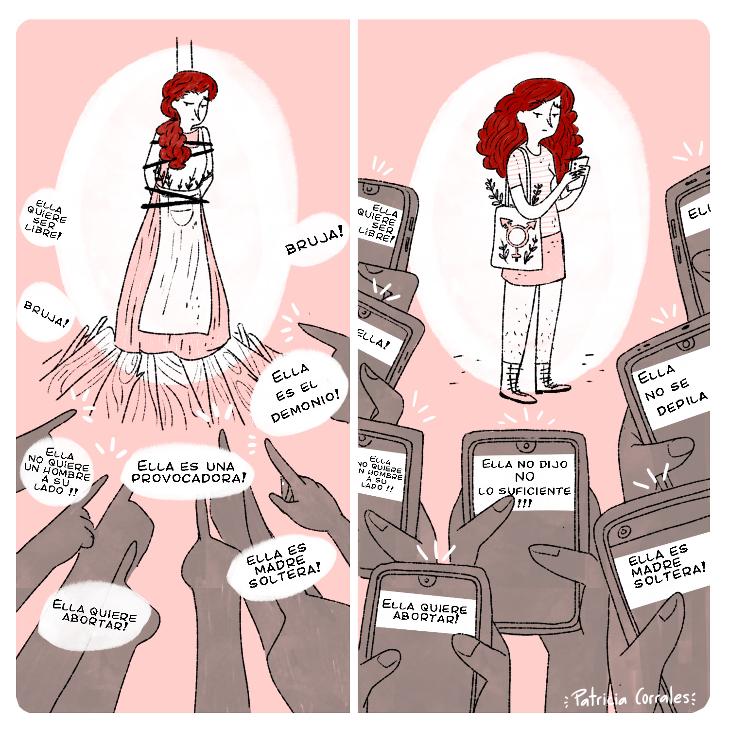
Comparamos las 2 épocas. ¿Qué podemos deducir?
¿Qué se puede leer en las pantallas de los móviles?
¿Cómo se puede considerar la segunda mujer con respeto a la primera?
¿Cuál es la situación hoy?
¿De qué la acusan? ¿Qué dicen?
¿Quién la señala del dedo?
ANTES
AHORA

Slide 12
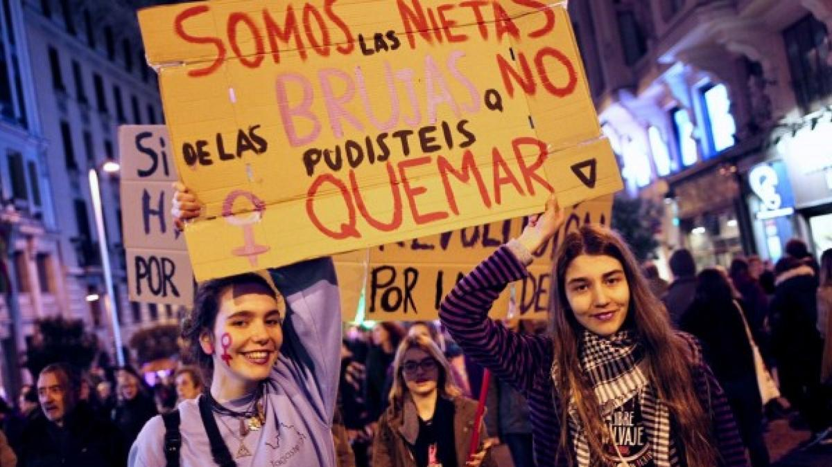
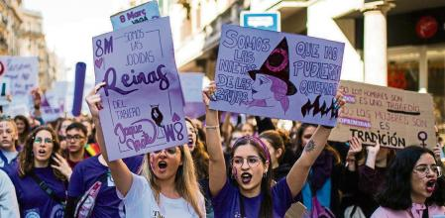
¿Qué reclaman/denuncian?
¿Qué evento ilustra está foto (fecha)?
¿Desde cuándo estas manifestaciones son más importantes?
¿Qué ilustra esta manifestación multitudinaria?
¿Qué afirman las mujeres frente a las brujas y por qué?
Marcha feminista en Barcelona, durante el 8-M (2019)

